Slide 1
«Технология предоставления таймшерных услуг в России»
Выполнила : Седых Н.A.
Гр.11261 ГФ

Slide 2
Технология предоставления таймшерных услуг:
1.Определение цели и задач таймшерных услуг.
2.Выбор темы
3.Отбор литературы
4.Изучение хронологии таймшерных услуг
5.Описание преимущества таймшера
6.Изучение недостатков в системе таймшер
7. Выбор видов и способов приобретения клубного отдыха.
8.Анализ ситуации на Российском рынке таймшера
9.Выявление юридических и экономических аспектов
10.Изучение продвижения туруслуг на Российском рынке.
11.Изучение федерального закона.
12.Заключение.

Slide 3
Задачи:
обозначить понятие клубного отдыха
проанализировать хронологию мирового развития рынка таймшера.
- рассмотреть преимущества и недостатки таймшера в России.
- рассмотреть юридические и экономические аспекты таймшерной деятельности в России.

Slide 4

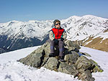
Определение:
Клубный отдых - это приобретенное законное и исключительное право ежегодно проводить одну или более недель своего отпуска на выбранном курорте или группе курортов.
Таймшер (англ. timeshare) — международная система обмена отдыхом.

Slide 5

хронология таймшерных услуг:
1974г. -Появление первого присоединенного курорта. 453 члена RCI.
1975 Опубликован первый каталог курортов. Подтверждено 236 обменов.
1986г. -Начался выпуск журнала RCI «Holiday».

Slide 6

1989г. -Зарегистрирован 1000000 член RCI.
1996г. -Открыт офис в России.
1997г. -Российская семья стала 600000 членом RCI
в Европе.
1998г. -Создание «Организации совместного владения временем отдыха»

Slide 7
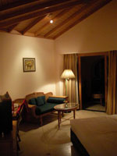
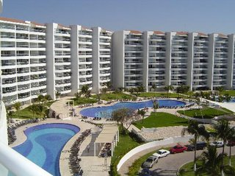

Преимущество таймшер:
Высокий уровень проживания и обслуживания;
возможность переносить недели своего отпуска на последующие годы,
возможность передать за согласованную сумму свои недели во временное пользование(аренду),
Возможность отдыхать практически в любой части света,
возможность подарить свои недели или передать по наследству;
Возможность пользования услугами RCI Travel.
lбесплатный трансфер .

Slide 8

Недостатки таймшера:
большие первоначальные вложения,
В цену таймшера входит только проживание,
Возможны злоупотребления со стороны реализатора ,
Полное время оформления сделки занимает в среднем два - три месяца,
Продать таймшер очень сложно,
нет гарантии, что компьютер подберет место там, куда хочется поехать,
получить при перепродаже ту же сумму, которая была заплачена-практически невозможно.

Slide 9


Способы приобретения клубного отдыха в России:
Выгодный(экономный)
по программе Fly-Buy,
У компаний по перепродажам,
на вторичном рынке у собственников.

Slide 10


ситуация на российском рынке:
стойкое предубеждение против таймшера
Маркентинговые компании используют прямое давление на покупателя,
искажение информации
продаётся товар за двойную цену,
нет законодательства, регулирующего таймшерные отношения .

Slide 11


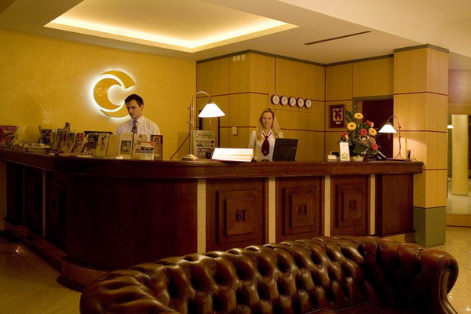
ситуация на рынке недель клубного отдыха в России:
цена от 4.000$(2 спальных места),
От 6.000$ (1 комнатный апартамент)
От 8.000$ -начальная цена для хороших апартаментов.
9.500$(2-х комнатные апартаменты) - на первоклассном курорте
От 12.000$ (3-х комнатные апартаменты).
Более 15.000$ (3-х комнатные апартаменты)-уровня люкс.

Slide 12

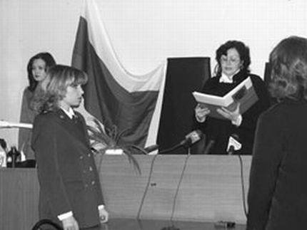


Юридические и экономические аспекты :
юридическая защита от взыскания построена почти неуязвимо,
поручение от клиента получает физическое лицо,
при расторжении деньги можно требовать только менеджера,а не с фирмы,
Попытки продать сертификат, повлекут новые затраты на проверку его подлинности.

Slide 13


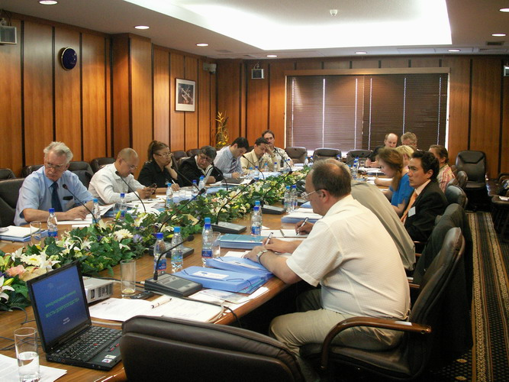

продвижению туруслуг на российском рынке :
Ассоциация российских компаний, действующих на рынке клубного отдыха (АРККО),
льготы и скидки (до 30%)
поддержка при получении виз в посольствах разных стран
Членские карточки АРККО
стабильный баланс спроса и предложения
обеспечения защиты прав своих членов и владельцев
развитие деловых связей и контактов с национальными ассоциациями
проведение международных семинаров

Slide 14

ФЕДЕРАЛЬНЫЙ
ЗАКОН:
Принят Государственной Думой РФ 24июня 1999 года,
Об особенностях туристской деятельности в сфере
организации клубного отдыха.

Slide 15
ВЫВОД:
Развитие тайшерного рынка в России напрямую зависит от уровня развития экономики и доходов населения.
Необходимость материальной базы для развития таймшерных услуг на региональном уровне.
В силу определенных субъективных и объективных причин, в России потребитель фактически не имеет представления о данном виде услуг. В связи с этим существует необходимость проведения маркетинговой политики в отношении клубного отдыха.
Создание таймшерных курортов в России ограничит экспорт валюты за рубеж, и тем самым позволит не только сохранить деньги внутри страны, но и привлечь иностранный капитал.

Slide 16

СПАСИБО ЗА ВНИМАНИЕ! ☺

